Slide 1
Ветры Земли
6 класс

Slide 2
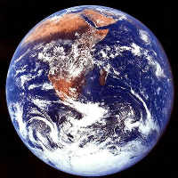

Slide 3
Характеристика ветра
Ветер всегда дует из области высокого давления в область низкого давления (ВД НД). Он обладает скоростью (м/с) и направлением.
Чем больше разница в давлении, тем сильнее ветер (б разница Д б ветер)
На направление ветра влияет отклоняющая сила полушарий (вправо – СП, влево – ЮП)
Скорость ветра определяется с помощью прибора анемометра

Slide 5
Значение ветра: ветер перегоняет тучи, облака, иначе дождь и снег были бы только над водной поверхностью

Slide 6
Значение ветра:
Ветер очищает воздух: уносит автомобильные газы, дым от заводов и фабрик.

Slide 7
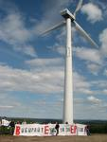
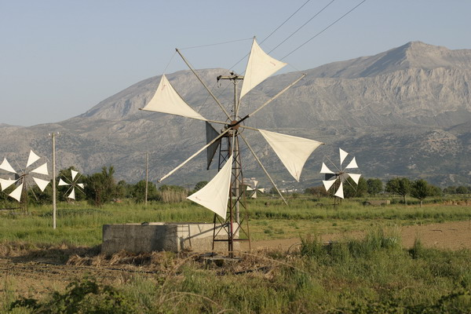
Значение ветра:
Вырабатывает электроэнергию. Полярники используют ветряные движители для получения света и тепла; американские фермеры тянут ветряками воду из скважин.

Slide 8
Значение ветра:
Ветер «съедает» горы.

Slide 9
Значение ветра:
Ветер переносит семена трав, кустарников, деревьев, споры грибов.

Slide 10
Значение ветра:
Ветер создает волны на море, благодаря чему возможно плавание парусных судов.

Slide 11
Характеристики ветра
Направление Скорость Сила (м/с; км/ч)
(измеряется по шкале Бофорта)
Направление ветра – это направление, откуда дует ветер.

Slide 12
Направления ветра.
Главные направления: север, юг, запад, восток.
Промежуточ-ные: Северо-восток, юго-восток, северо-запад, юго-запад.

Slide 13
Шкала баллов Бофорта
Баллы/
Характеристика ветра
км/ч (м/сек)
Скорость ветра, Действие ветра
0. Штиль Менее 1 (0-0,2) Полное отсутствие ветра. Дым из труб поднимается отвесно
1. Тихий 2-5 (0,3-1,5) Дым из труб поднимается не совсем отвесно
2. Легкий 6-11 (1,6-3,3) Ощущается лицом как легкое дуновение. Слегка колеблет вымпел; листья шелестят
3. Слабый 12-19 (3,4-5,4) Колеблются листья и мелкие сучья. Развеваются легкие флаги
4. Умеренный 20-28 (5,5-7,9) Колеблются тонкие ветки деревьев. Ветер поднимает пыль и клочки бумаги
5. Свежий 29-38 (8,0-10,7) Колеблются большие сучья. На воде появляются волны
6. Сильный 39-49 (10,8-13,8) Колеблются большие ветки. Гудят телефонные провода
7. Крепкий 50-61 (13,9-17,1) Качаются небольшие стволы деревьев. На море поднимаются пенящиеся волны
8. Очень крепкий 62-74 (17,2-20,7) Ломаются ветки деревьев. Трудно идти против ветра
9. Шторм 75-88 (20,8-24,4) Небольшие разрушения. Срываются дымовые трубы и черепица
10. Сильный шторм 89-102 (24,5-28,4) Значительные разрушения. Деревья вырываются с корнем
11. Жестокий шторм 103-117 (28,5-32,6) Большие разрушения
12. Ураган Более 117 (более 32,7) Производит опустошительные действия

Slide 15
Бриз –местный ветер термического происхождения силой 4 балла, меняющий своё направление 2 раза в сутки.

Slide 16
Дневной бриз Ночной бриз

Slide 17
Циклон

Slide 18
Антициклон

Slide 19
Постоянные ветры
Название ветра | Районы распространения | Направление
Пассаты | Тропики | С-в, ю-в
Ветры западного переноса | Умеренные широты | З, с-з
Муссоны | Восточное побережье Евразии и Северной Америки | Летом- с океана на материк, зимой – с материка на океан
Стоковые ветры | Антарктида | От центра материка к пкреферии

Slide 20
Местные ветры
Название | Регион | Описание
Буран | Большая часть Канады и северные области США | Ледяной северный или северо-западный ветер ураганной силы со снегом
Каменщик | Южная Австралия | Жаркий, сухой и пыльный ветер, дующий из пустыни; свое название получил потому, что поднимает и разносит пыль с каменистых полей на юге от Сиднея
Бриса | Южная Америка | Пассаты, дующие с северо-востока
Чаллихо | Индия | Сильный южный весенний ветер; предвестник муссонов
Чили | Тунис | Жаркий, сухой и пыльный ветер, дующий из пустынь С.Африки
Пьяный Боб | Северо-запад Австралии | Шквалистый ветер, дующий преимущественно с декабря по март
Простак | Северо-запад Африки | Порывистый летний пыльный ветер
Мистраль | Средиземноморье | Сильный, сухой и холодный с-з ветер, дующий в основном зимой и о
Сирокко | Средиземноморье | Теплый весенний ветер, дующий из жарких сухих пустынь С.Африки и Аравийского п-ова
Степной | Германия | Сильный холодный ветер, дующий из степных регионов России
Вихрь | Антарктида | Непродолжительный сильный ураган с кружащимися ветрами

Slide 21
Урок окончен!
Спасибо за внимание!

Slide 23
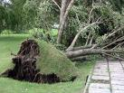

Slide 24
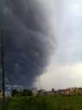

Slide 27
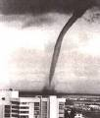

Slide 28
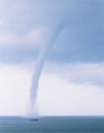
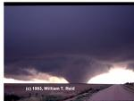

Slide 29
